Slide 1
DANEHACKATHON
Le référent numérique hier, aujourd’hui et demain

Slide 2
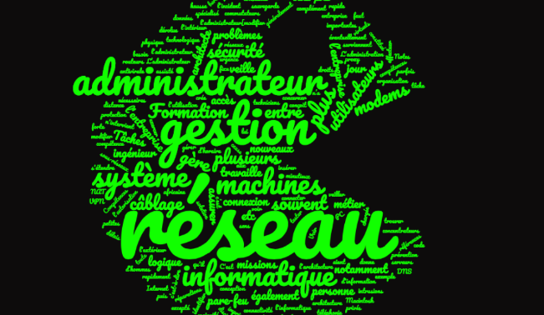
Hier
Source : Administrateur réseau (Wikipedia)

Slide 3

Aujourd’hui
Source : Lettre de mission du référent numérique (DANE Versailles)

Slide 4

Demain
Source : Plan numérique pour l’éducation (education.gouv.fr)

Slide 5
Réalisé par
Réalisé avec
www.nuagesdemots.fr
Virginie BONELLO
Julien KADOUR
Stéphanie LOGIE
Sylvain MATHIS
Jean-Paul SIMON
Danielle ZITELLA

